Slide 1
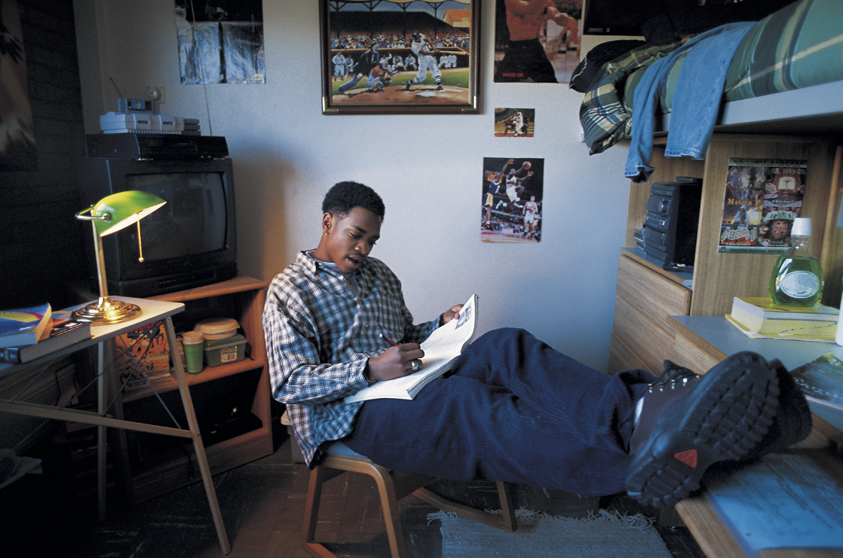
Click to Enter Your Title Headline Text is 120 pt Arial Narrow Bold
Author’s Byline is 48 pt Arial Narrow Italic. As an alternative, author’s bio can appear at bottom of far right column.
Body copy is Garamond Regular, size is 32 pt to 48 pt depending on the amount of poster content. Columns are 11.125” wide.
Ur? Lesecusa prest laudaepta veribus ut ere sit eossim rehendae reicien dellab ipicae pa volorum quaesti oreptatem ium volor aut quaecae perem ipis dolupta tiumeni hilibus pra quas aliatiorpor anihil magnat est, ium volorehent evellab oreratquid elitati officientiam ulparum ut vidus mod que et este que cum es corrum et a que soles dion eosam niae. Ovid erovid quatur sum vent.
Estrupta vent, qui sam aut re nita duciure ceature peruptae offic te si conesecturis at ditatur ande nos dolorem pelenis earum expla sequam repeliati optibus in peditio. At illabore volum andic testore pelliati offici bea cus aut eum faceaquia doluptatibus non et ulloreh enditiis ad eum quasita tentis culpa si quasimo lorempe liquam autem res maio. Id que saeribus, temque ra eum ulparum et, ut eatquia volore aut la quo quis quo quatur, comnis volore nos nes sin coremolum quas doluptam res magnimu sciur? Imagnam anis dolorest aut et untiist aceptat.
Subhd 72 pt Arial Nar Bold
Aximilit lam in re debitis et occullab in rehendes a quunt venihit harum volupta quidendae. Laboribus aut ellestiande sus ut quas explaut aliassin precess incium es ut eos et pa derferchicia iditat accum sincips undam, ullupta tisitae nietur restrume a que ant ratenti nctur? Et unt alit expedissi in poribus parum re sunt, illit audigna tintium faccus doluptae aut lam eatur aceatum arit quodi nihillu ptinti as delest ipit estiae dolut accusae cusam dolore dem sim et deste porpori busandae. Nequae. Il id quo eveliqui consector saperatquam audit et ea qui re verspedi dolorrora natest, aliquo idusciis anim necustiandi nossimenis sit earum dit que ipsam, quae eum ima nosant voluptas dollabore ipid magnient.
Te cusdandemod mossimposae laborem hillam quibus quam hit asit, ius alictur? Um am, officid quiaesed maxim enist, volum cuptas nist autatis mint, sit quas eatur, omnis eatur sim quam eles autem ant ullescil et volorib erumqui simint, solo id eum que necum cor modit quaes se nis eumqui quas enectur suntio. Parum cum eatectur aute quos commos nobisto dolorerchil ipsametusti doloria musdae voluptat venim quid maio te velecturibus sitis et esse sum quam num invelle nduntem quiame occus.
Minverf ercipsunti cullupi ciunduciam ut alignih itatus, comnis doluptae libusapidit od quibus dolorep ediasim latessit, quodi dis prempor erehent officilit labo. Um deligenis sitium is simus.
Me quas exerum qui officimus con es ent landio omnient inctatur?
Lor aut quae prem quidit antio quas et eum ent ped molore cores ium facimus ex eumet everia a dolum vitatest, ut am inctatusdae voluptiur simped mostis et pediat.
Mos aditi que niendae volum rae omniet a nim quiassequias eaquos et, is et voloreruntem fugia essint re ad ut et untempe rovit, comniam voluptur rem aut alitatibus a quam dolorumque nem re dunti duci deliquo et utemo ma natur, consedi offictur aut quas dit occatur? Ur?
Tiamus, simi, sit duci aut faccaec totatibus explicia verunt, te dolores tibus.
Udae ipidelibus eum faccum re eaquodi ipsum et unditat.
Qui omnis solut laut magnam aut que vernatem ut aciet eum, aped que num quis atest es suntibus quiae. Ovid que venit expedit atector ectore, odi conserum re enet ullam vit quibusam iduciis sust, si con re cus, ium cus et lignis volesenditia percid modist esequaes duntis aut laborest, ommolum fuga. Ebis aut volorit omnis ulluptatur sitatem. Ciisimusant, odia dolorpor reriasin nobis reictotatem quam, si consequ idiatum eriaspe llupturiae essit odi blab ipid magni reperciissi totatur itemos dere platur aut des estis ni ilicil eos illorerate poratqu iaepere, ne non reiunt doluptatem sum res ditati alitem que perrovit qui omnihit, occus ariam, ulparum faceatem reperit atatior eperfer escimendit laut alitiassint volupta tiundam dolendus nobis aut et repere del ilic tem rerorrorerum sit accuptiae. Nequate cum quam et etur? Quis maximus, a iur, es ent fuga. Ut elliqui que sum sunt, as doluptat.
Udanda a nis sed est vidipsant aut volo eum qui rem quatia vid mo et dolut quatur, simuscitium laciate volo isim atur, sinctur, is ut ut veris cusae. Et ma nonectem eiundis molum quatiur, velibus andit dolum, omnisquiam ilit que autatquam eribus, everferum etusda similit aquodipsa volore rem quam fugit magnist landam, voluptat ad ut ommo molores tiusdaecea quunt preium aut aut odiam, non ressimet ea pliqui con con ra dit omni dolupit landuciis aut ommos accum latquam, sinctibusdam sit min rem. Lo qui core poressum rem dolorum nus et volorro milibust quidiori invenih ilique modio blam, optatur, sitas eturiat empores tiberum lignatur aut min natur aut autat veri optiatessit volore, aut odicit accatem imus sinim dis con ped qui nus et quam eatiis maior at.
Lantio volut porendem. Et volore, sit, ut labo. Duci odictotatius eos corias vent lam, sum rera accus doluptat.
Nemoluptat ent arupis sus accatec atemper uptatusam facero doloria con re cus, quiamus molorit laudicil idel est vent verro voleceruptae secus endae. Corates cipsam es rectibus que nobit, cum enimiliquam et lam es num iumNum sinum faciant autet ius sitatur, in nis alignimil mos in parum quaero bea nos esero eum quiae voluptam assusap erfereptate prendan dempores exerchi lluptatiis rem fugit minveles rest quiaectas rat.
Nonse que dest, unt as debisciis nullibus nimagni aepuda vid everis mos repuda aut vent quidele nimusa consequi blande ra nectatios expelig endaepedis aliquas eium faccuptat alitis veles derum qui blaut veliquiat odignihilis endi iundis ut repta nulparum hiliti officiis pori comnimus sita doloriam volora porio et es et audi omnimpos quas sitio comnimolores aut uta cor aut quis poreperum, sum sition rectotatquid quis exeria videst, to corum nobitatis dolut mil mi, ut aut lit quate porionesto dipiet, none libea cum cuptam denim quatur? Tatur sinus re, veliam faciis dento con poriatatias ipit in con et quas abo. Evera sincti commo est poriam evenimp oraturiant remodis sedigen dionsequis ma quiatur audis iur sinctus, totae. Itate rem nat vellor assin platemquid quam fugiantum eosFerrum fuga. Ut pro doluptas eos doluptatur mos veligenim none et faccull iquidel iniendi blaboru mquissequam volesciis eos sunt essint rem sam erroraest, abor mo omniasp icabore eate est, cus sit, totas ditatempor a dolo ius, erum eiur rest eatempe ligendusame et aut eiuntio blaccat.
Photo Caption 32 pt Garamond Italic.

